Slide 1
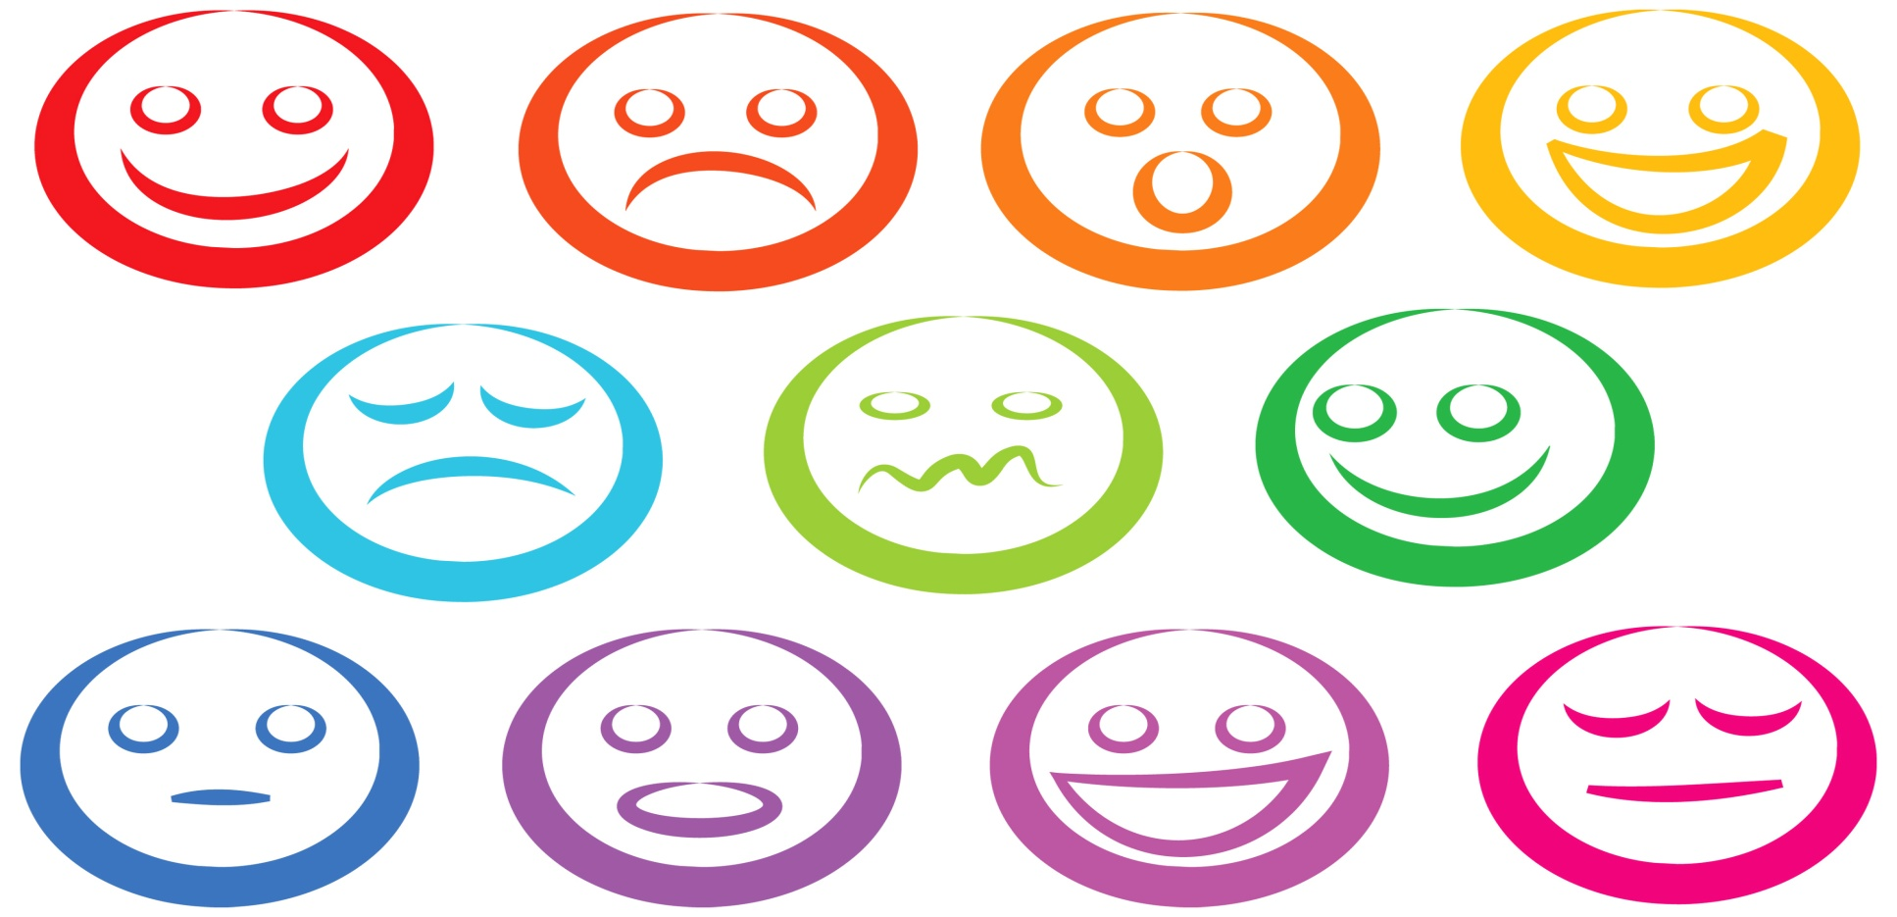
KİŞİLİK

Slide 2
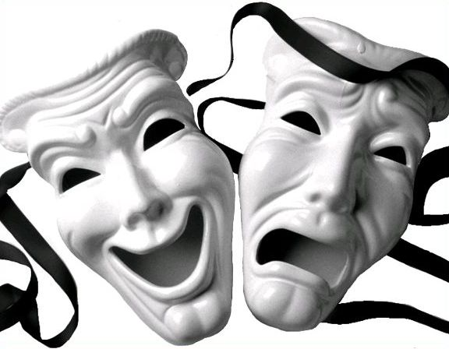
persona personality

Slide 3
Kişilik
ferdin yaşam biçimi / yaşam tarzıdır.
insanın ana rahmine düşmesinden başlayıp ölünceye kadar devam eden bir süreçtir.
bir insanı ilgilendiren her şeydir.
insanların yaşadıkları hayat boyunca ortaya koydukları bütün davranışların ve sahip oldukları özelliklerin (bedensel, toplumsal, ruhsal) toplamıdır.

Slide 4

Kişilik
ayırt edicidir
tutarlılık gösterir
yapılaşmıştır

Slide 5
Kişiliği Belirleyen Faktörler
Kalıtım ve bedensel yapı faktörleri
Sosyo-kültürel faktörler
Aile faktörü
Sosyal sınıf
Coğrafi ve fiziki faktörler
Kitle iletişim araçları

Slide 6
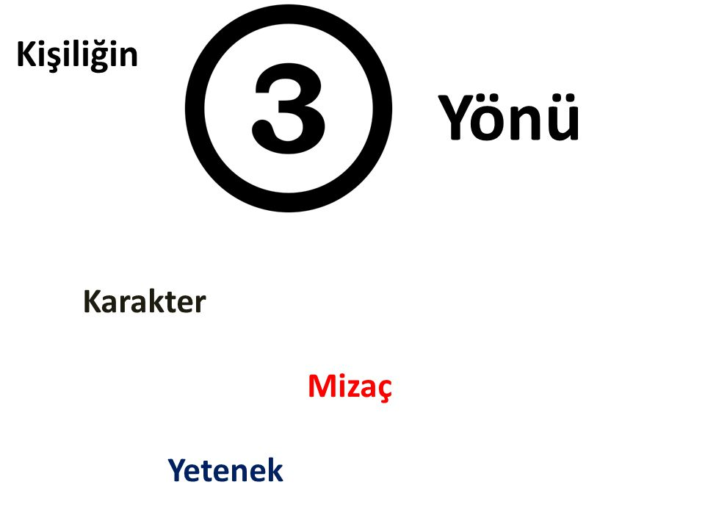

Slide 7
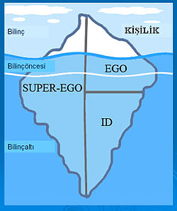
Freud’un kişilik kuramı
Freud’a göre kişilik üç temel bileşenden oluşur:
İd (alt benlik)
Ego (benlik)
Süperego (üst benlik)

Slide 8
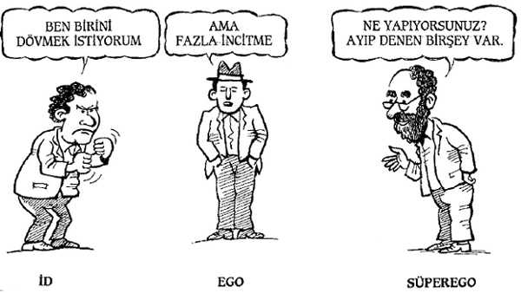

Slide 9
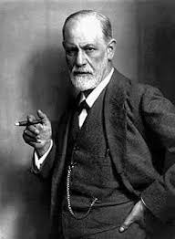
Freud’un kişilik kuramı
Psikoseksüel Aşamalar
  Oral dönem (0-2 yaş)
  Anal dönem (2-4 yaş)
  Fallik dönem (4-5 yaş)
  Örtük dönem (5-12 yaş)
  Genital dönem (ergenlik)

Slide 10
Özellikler kuramı
“bireyin kişiliği, temel özelliklerinin bir sentezidir; bu özellikler bilinirse, bireyin kişiliği de öğrenilmiş olur.”
cana yakın 1 2 3 4 5 6 7 soğuk
çok oldukça biraz ne yakın biraz oldukça çok
ne soğuk

Slide 11
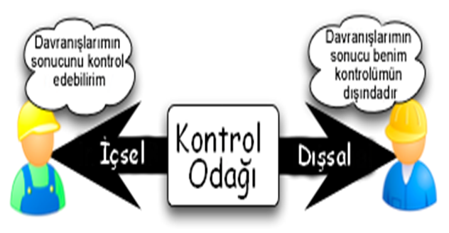
Rotter’ın Denetim Odağı Ölçeği
İç denetim odaklı
Dış denetim odaklı

Slide 12
Öğrenme Kuramı
“kişilik, insanların öğrenme tarihçesini yansıtan davranış alışkanlıklarının bir bütünüdür.”
“insan davranışı ödüllendirme ve cezalandırma mekanizmaları ile şekillendirilir.”

Slide 13
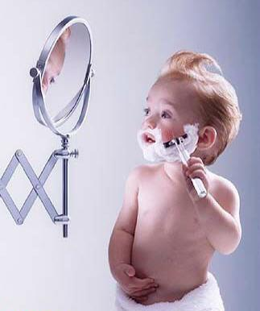
Bandura’nın Sosyal Öğrenme Kuramı
“kişilik, başkalarının davranışlarını taklit ve gözleme yoluyla öğrenilmiş davranışlar örüntüsüdür.”

Slide 14
Benlik Kuramı
“insan doğası sürekli mutluluk arar. İnsan kendisi ve doğasıyla uyum içinde yaşamak için bilinçli olarak seçimler yapar.”
“birey son derece karmaşık bir organizmadır ve kendi kaderi üzerinde kendisinin karar verme gücü vardır.”

Slide 15
Rogers’ın Benlik Kuramı
“bir kişinin benlik bilinci onun kendisi ile ilgili düşüncelerini, algılamalarını ve kanaatlerini içerir; kendisini nasıl gördüğünü özetler.”
“olumlu bir benlik bilinci geliştirebilmemiz için koşulsuz sevgi içinde yetişmemiz gerekir.”

Slide 16
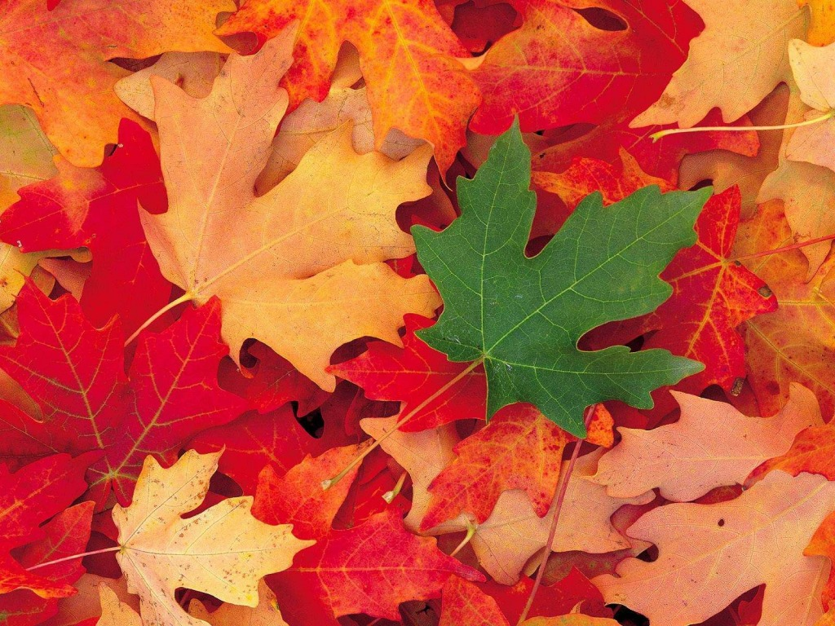
Hoşçakalın…

